Slide 1
Урок литературного чтения 4 класс
Литературные
сказки
Горячева Надежда Владимировна
учитель начальных классов
МКОУ «Чернавская СОШ Завьяловского района» Алтайского края
с. Чернавка

Slide 2
Литературная сказка -повествовательный жанр с волшебно-фантастическим сюжетом, с персонажами реальными и (или) вымышленными, с действительностью реальной и (или) сказочной, в которой по воле автора поднимаются эстетические, моральное, социальные проблемы всех времён и народов.
Литературная сказка – авторское художественное произведение, основанное на фольклорных источниках, либо придуманное самим писателем, но в любом случае подчинённое его воле. Это фантастическое, рисующее чудесные приключения вымышленных или традиционных сказочных героев, произведение, в которых волшебство, чудо играют роль сюжетообразующего фактора, помогают охарактеризовать персонажей.

Slide 4
Отгадай
К.Чуковский "Федорино горе"
В.М. Гаршин "Лягушка-путешественница"
В этой сказке нет порядка. По дороге без глядки утварь из дому бежит: и бренчит, и дребезжит. Ах, собрались в путь куда стол, горшок, сковорода? Кто кричит им:- "Ой-ой! Воротитеся домой"!? Кто за ними вдоль забора скачет? ... Бабушка Федора! Обещает их любить да от грязи всей отмыть. Плачет грязная посуда: -"Ох, без чистки нам так худо!" Но решают, так и быть, Бабку старую простить. Просят чистить их песочком, мыть бока им кипяточком. Станут чашечки опять словно солнышко... сиять!
В этой сказке ради шутки Замечательные утки Понесли с собой на юг Позабывшую испуг. Как зовётся их подружка? Да, конечно же,... А попала ли она на далёкие юга? Нет иль да? Отчего же упала лягушка? Оттого, что была та...
Лягушка!
Нет!
Хвастунишкой!

Slide 5
П.П.Ершов Сказка "Конёк-горбунок"
А.С. Пушкин "Сказка о рыбаке и рыбке"
Клад искал на дне морском, И на небе был послом. На земле поймал Жар-птицу. В жёны выбрал Царь-девицу. Звать его, скажите, как? Наш ответ: Всё пустяк для Дурака, не продаст он лишь конька: хоть ушастый ростом мал, расторопен и удал! Всем известен тот конёк. Как зовётся?
Он в землянке жил тридцать три года, И рыбачить ходил в любую погоду. Да бранила его жена-старуха открыто За разбитое, негодное корыто. Он с владычецею морской вёл беседу, И исполнила она три желания деда. А когда рассердилась, взбунтовалась - Море синее почернело, взволновалось. Назови мне скорей с улыбкой! - Это сказка о....
Иван -Дурак!
Рыбаке и рыбке!
Горбунок!

Slide 6
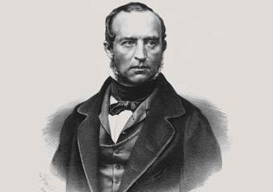
Владимир Федорович Одоевский
«Городок в табакерке»

Slide 7
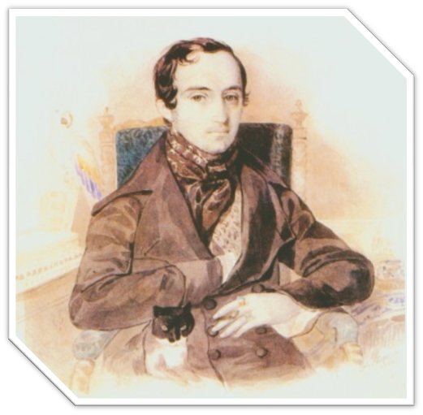
Владимир Федорович Одоевский
(1803 -1869)
Князь-русский писатель, философ, педагог, музыковед.
Работал под псевдонимом «Дедушка Ириней».
Когда ему исполнилось 30 лет, в свет вышел сборник для детей
«Детские сказки дедушки Иринея».
Сюда вошли сказки «Червячок»,
«Мороз Иванович» и
«Городок в табакерке».

Slide 8
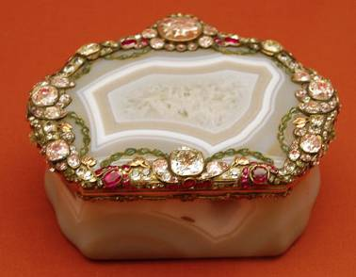
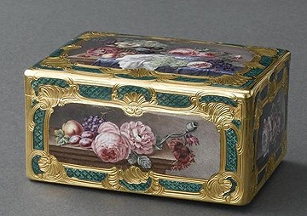
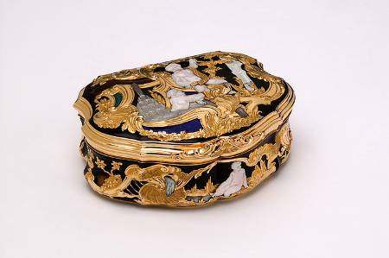
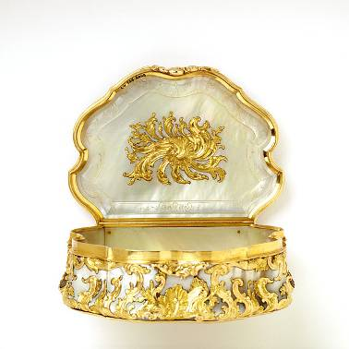
Словарная работа
Табакерка
маленькая изящная коробочка, вмещавшая горсточку ароматной пыли.

Slide 9
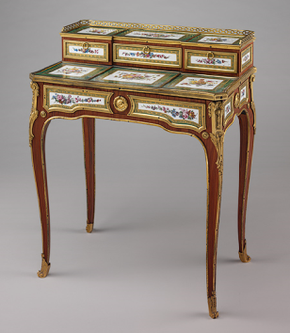
Бюро
письменный стол с конторкой, имеющей несколько небольших ящиков и отделений для хранения бумаг и мелких вещей. Обычно верхняя часть закрывается выдвигающейся гибкой шторкой

Slide 10
Горка
– это мебель для посуды
Ставни
- деревянный затвор на окнах в деревянных домах.

Slide 11
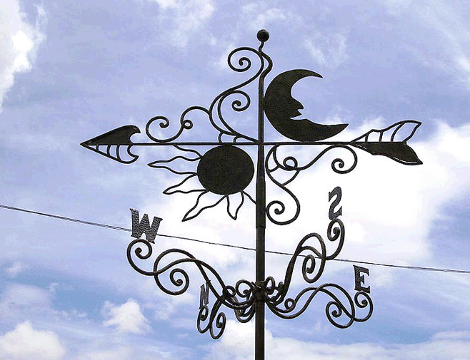
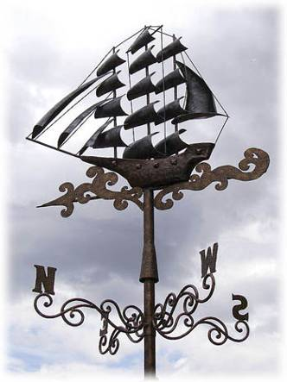
Флюгер
– прибор для определения направления и измерения скорости ветра.
Тисненая бумага

Slide 12
Объясни выражения
Затеплилась звездочка –
Право -
С сими словами –
Учтиво –
с этими словами
очень вежливо

Slide 14
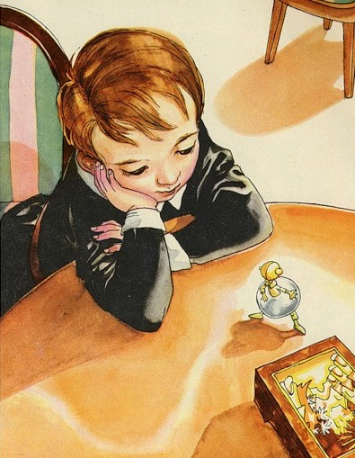

Slide 16
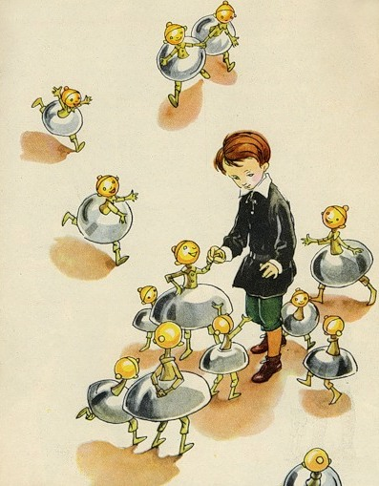

Slide 17
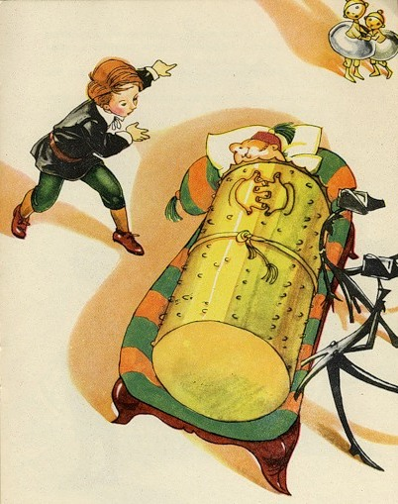

Slide 18
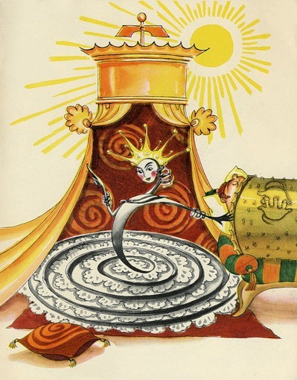

Slide 19
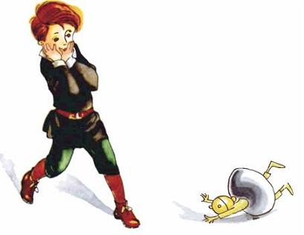

Slide 20
Рефлексия
Понравилась ли Вам сказка?
Ваши впечатления от прочитанного?
Действительно ли Миша побывал в табакерке?
Чем закончилась история?
Что хотел сказать автор читателем своей сказкой?

Slide 21
Домашнее задание
Перечитать сказку.
Подобрать пословицы к сказке.

Slide 22
Интернет – ресурсы:
http://s3.uploads.ru/BdO9t.png
рамка
http://cs10561.vkontakte.ru/u111299510/-5/x_70c5f3cb.jpg
перо, чернильница
http://img-fotki.yandex.ru/get/6434/136487634.a39/0_d5931_5c31a0b1_XL.png
книги
http://s1.pic4you.ru/allimage/y2012/10-26/12216/2601840.png
открытая книга с пером
http://lenagold.narod.ru/fon/clipart/s/svit/svitolk21.png
Свитки
slovari.yandex.ru
http://clubs.ya.ru/fetes-galantes/posts.xml?tb=530
http://www.liveinternet.ru/users/iposlad/rubric/1663824/
http://construct.md/ru/moldova/cuzneabudulaia/storelist
da-zdra-per-m.livejournal.com
PlanetaSkazok.ru
allskazki.ru

